Slide 1

第9章 MySQL数据库
在本章中，将为读者介绍MySQL数据库。在网络编程中，数据库的应用是很广泛的。将大量信息存储在数据库中，可以方便地添加、删除、快速地检索、排序，只要是稍有规模的网站，都必须使用到数据库。MySQL之所以流行，也是因为其是免费的数据库，使用它开发，会减少项目的成本。本章主要学习MySQL数据的一些基本操作，如果需要深入学习，则需要参考一些数据库的专业书籍。

Slide 2
9.1 认识并安装MySQL数据库
PHP支持众多数据库，而其中与MySQL的结合性最为完美。MySQL数据库是由瑞典TCX公司开发的，并随着Linux的普及逐渐获得了广泛的应用。MySQL是一个源码公开而且完全免费的产品，可用于大、中、小各种数据库应用场合。MySQL还适用于多种操作平台，而且支持多线程与多CPU。

Slide 3
9.1.1 认识MySQL数据库
MySQL数据库是从多关系型数据库产品中的一个，相比其他数据库而言，MySQL数据库可以称为目前运行速度最快的SQL语言。除此外还具有许多其他数据库所不具有的功能和选择。MySQL数据库是一种完全免费的产品，用户可以从网上直接下载，可以是个人，也可是商业用户，是不用支付任何费用的一个数据库。MySQL数据库具有以下特点：
没有限制同时访问数据库的用户数量。
可以保存记录超过50,000,000条。
数据库系统的运行速度是目前所有产品中最快的。
可以简单、有效地进行用户权限的设置。
从MySQL数据库具有的以上特点可以看出，MySQL数据库是一个运行速度快、多线程、多用户和强大的SQL数据库服务器。MySQL可以运行在多种平台上，包括Windows NT、UNIX和Linux系统。MySQL是建立数据库驱动和动态网站的最佳数据库。PHP、MySQL和Apache是Linux平台网站的最佳组合。目前，国际上知名公司也开始把MySQL作为其数据库管理系统，这也充分的证明了MySQL数据库的优越性能和广阔的发展前景。

Slide 4
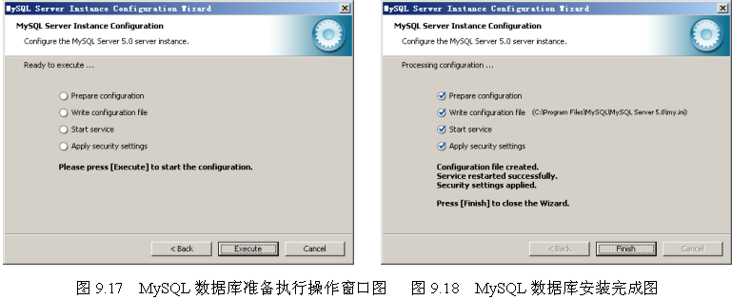
9.1.2 安装数据库系统
如何得到MySQL数据库呢？维护MySQL的主要网站是http://www.MySQL.com。读者可以从这个网站下载MySQL数据库。在全球有许多MySQL数据库的镜像网站。可以选择一个就近的网站下载，这样可以比较快地得到MySQL数据库。中国用户可以从http://www.MySQL.cn/下载。得到了MySQL数据库后，接下来进行安装，笔者就以Windows 2003为例来进行介绍。首先要把下载的MySQL数据库压缩文件解压到指定目录。

Slide 5
9.2 MySQL的基本操作
下面介绍MySQL数据库的一引些基本操作,包括如何与数据库建立连接,如何设置数据库,以及如何执行基本的命令等。

Slide 6
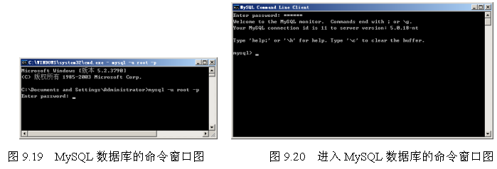
9.2.1 进入MySQL数据库命令窗口
如果是安装有MySQL数据库本地机器，可以打开MySQL数据库的命令窗口进行基本的操作，进入MySQL数据库命令窗口的操作如下所示。
单击“开始”-> “程序”->“MySQL”->“MySQL Server”->“MySQL command line client”命令。打开MySQL数据库的命令窗口如图9.19所示。在该窗口中会提示用户输入密码，用户在此需要输入安装MySQL数据库时设置的密码，输入密码完成，按“Enter”键，这样就进入了MySQL数据库，窗口如图9.20所示。

Slide 7
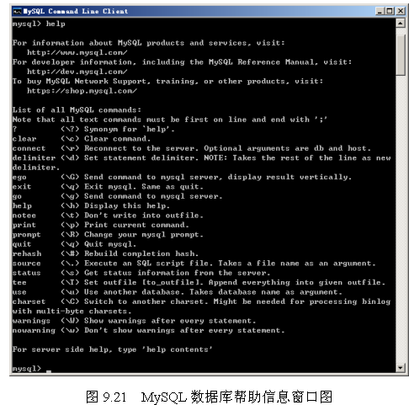
9.2.2 连接远程数据库系统
一般在访问MySQL数据库时，如果连接远程数据库系统，首先要登录到远程数据库系统，MySQL数据库的连接命令如下所示。
MySQL –h hostname –u username –p[password]
其中，“hostname”表示安装有MySQL数据库系统的服务器名称，“username”和“password”分别表示用户的登录名称和密码。然后进入MySQL数据库。
在图9.20所示的窗口中有MySQL数据库的反馈信息，其中的“help”是MySQL数据库的帮助命令，如果读者在使用中忘了某命令，可以输入此命令来得到要使用的命令集。输入帮助命令会出现命令帮助信息如图9.21所示。

Slide 8
9.3 MySQL数据库的数据类型
从本质上说，数据库就是一种不断增长的复杂的数据组织结构。在MySQL数据库中，用于保存数据记录的结构被称为数据表。而每一条数据记录则是由更加小的数据对象，即数据类型组成。因此，总体来说，一个或多个数据类型组成了一条数据记录，一条或多条数据记录组成了一个数据表，一个或多个数据表组成一个数据库。
数据类型分为不同格式和大小，以方便数据设计人员创建最理想的数据结构。能否正确地选择恰当的数据类型对最终数据库的性能具有重要的影响，因此，读者必须首先对数据类型的有关概念进行比较详细的了解。

Slide 9
9.4 小结
本章主要介绍了MySQL数据库，讲解了MySQL数据库的安装和设置。还介绍了MySQL数据库的一些基本的操作命令，以及使用MySQL数据库存储数据时，数据的常用类型有哪些。
本章在介绍MySQL数据库的安装时，主要介绍了如何得到MySQL数据库，如何设置MySQL数据库。在介绍MySQL数据库的基本操作时，主要是介绍MySQL数据库常用的一些命令。在介绍MySQL数据库的数据类型时，主要介绍了MySQL数据库的数据类型有哪些和数据类型的使用。读者应该对以上的知识点仔细理解、掌握。

